Slide 1
sundhedsreformen

Slide 2
Formål og Virkemidler

Slide 3
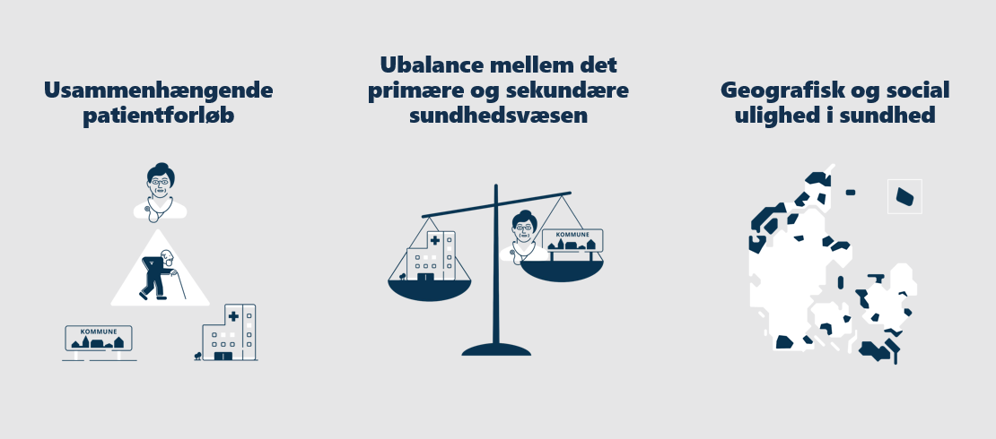
Primære udfordringer for Sundhedsvæsenet

Slide 4


SUNDHEDSREFORM
FORMÅL
Sikre sundhed tæt på borgerne og
Skabe sammenhæng
Reducere ulighed i sundhed

Slide 5

Sundhedsreformen
Ny struktur og politisk organisering
Integration af psykiatri og somatik
Bedre lægedækning
Styrket sundhedsvæsen, hvor behovet er størst
Bedre forløb for borgere med kronisk sygdom (kronikerpakker)
Styrkede patientrettigheder
Mere behandling i eller tæt på eget hjem
Folkesundhedslov
Bedre fysiske rammer på sygehuse og for de lokale sundhedsindsatser samt ny teknologi
Økonomi

Slide 6
Nogle af Sundhedsreformens virkemidler
Politisk reorganisering- sundhedsråd - motor i omstilling til mere nært sundhedsvæsen
Nyt samarbejde med almen praksis- og med praksisområdet generelt
  ”Reform i reformen”
  National opgavebeskrivelse - nye opgaver til almen praksis – faglig ledelse
  Ny honorarstruktur – ny aftalemodel
Nye samarbejdsformer med kommunerne- og opgaveoverdragelse
Integration og ligestilling mellem somatik og psykiatri
Økonomimodel

Slide 7
Politisk organisering med nye SUndhedsråd

Slide 8
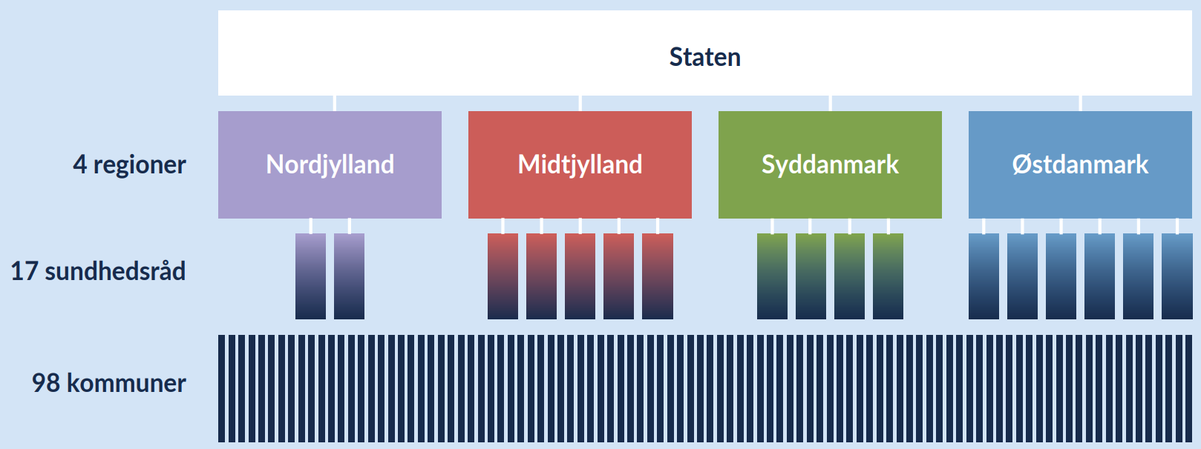
Fremtidig politisk struktur

Slide 9
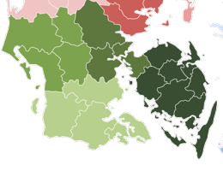
Politisk struktur i syddanmark
31 regionsrådsmedlemmer
Styrelsesvedtægten fastsætter antal medlemmer i forretningsudvalg
(9 – 15 medlemmer)
4 sundhedsråd:
Sundhedsråd Fyn
Sundhedsråd Trekantområdet (RSD anmodet ministeren om navnet ”Lillebælt”)
Sundhedsråd Sønderjylland
Sundhedsråd Sydvestjylland
Der kan ikke oprettes yderligere stående udvalg på sundhedsområdet.
Mulighed for et stående udvalg for øvrige opgaver end sundhed
Mulighed for §17, stk. 4-udvalg på sundhedsområdet – særlige opgaver

Slide 10
Sundhedsråd i region Syddanmark
4 sundhedsråd:
Sundhedsråd Fyn: 21 medlemmer, heraf 11 regionale og 10 kommunale. Odense Kommune har to repræsentanter og to stemmer.
Sundhedsråd Trekantområdet/Lillebælt: 13 medlemmer, heraf 7 regionale og 6 kommunale. Vejle og Kolding kommuner har hver to repræsentanter og to stemmer.
Sundhedsråd Sønderjylland: 9 medlemmer, heraf 5 regionale og 4 kommunale.
Sundhedsråd Sydvestjylland: 13 medlemmer, heraf 7 regionale og 6 kommunale. Esbjerg Kommune har to repræsentanter og to stemmer.
Formand og næstformand vælges af og blandt regionsrådets medlemmer.

Slide 11
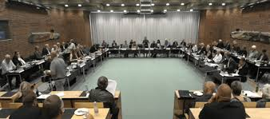
Regionsråd og Forretningsudvalg
Regionsrådet er øverste folkevalgte organ med endeligt ansvar for alle regionens opgaver
Sygehus- og sundhedsplanlægning
Budget og fordeling af ressourcer
Overholdelse af patientrettigheder, kvalitetskrav til sygehusbehandling mv.
Sikre høj og ensartet kvalitet og fordeling af ressourcer på tværs
Koncernfunktioner i forhold til byggeri, anlæg, HR, økonomi, regnskab, overenskomster, IT mv.

Slide 12

Sundhedsrådenes opgaver og ansvar
Ansvar
Er et udvalg under regionsrådet – virker på regionsrådets vegne.
Har det umiddelbare politiske og forvaltningsmæssige ansvar for drift og udvikling af de regionale sundhedsopgaver i et afgrænset geografisk område.
Omfatter også sygehusopgaver.
Ansvar for såvel psykiatri og somatik
Har det umiddelbare ansvar for regionens opgaver på socialområdet.
Behandle og træffe afgørelser om alle sædvanlige, løbende sager inden for afgrænsede geografiske område.
Handler under rammer fra regionsråd og nationalt, bl.a. sundhedsplan og model for fordeling af læger i almen medicinsk tilbud.
Centrale opgaver
Nærsundhedsplan for omstilling og udbygning af det nære sundhedsvæsen
Udmøntning af økonomi for nye og udbyggede indsatser i det nære sundhedsvæsen
Lokal planlægning af almenmedicinske tilbud og praksissektor
Opgaver, der overtages fra kommuner (akut specialiseret sygepleje, patientrettet forebyggelse, rehabilitering mv. samt midlertidige sundheds- og omsorgspladser)
Hjemmebehandling
Aftaler om sammenhængende forløb
Lokalt samarbejde med kommuner om rekruttering
Standsningsret
Standsningsret for regionsrådsmedlemmer i sundheds rådene (kvalificeret mindretal).

Slide 13
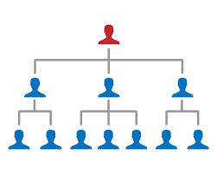
Den Regionale Forvaltning
Regionen har enhedsforvaltning under regionsrådet (uændret)
Sundhedsråd har ikke administrativt ansvar for forvaltningen.
Regionsrådsformand er øverste daglige leder af forvaltningen (uændret)
Regionsrådet ansætter regionsdirektøren (uændret)
Regionsråd/Forretningsudvalg og forvaltning ansætter øvrige iht. delegationsplan (uændret)
Organisering af forvaltning og betjening af sundhedsråd ligger under regionsrådet.

Slide 14
Det almenmedicinske Tilbud

Slide 15

Almen medicinske tilbud
Mere skal foregå i almen praksis. Kapacitet og kompetencer i almenmedicinske tilbud udbygges
Styrket tovholderfunktion for sårbare borgere – herunder kronikerpakkerne, demensudredning
National opgavebeskrivelse for almen medicin: Ensartet kvalitet. Beskriver opgaver, kompetencer, åbningstider. Beskriver også sammenhæng i sundhedsvæsenet -, inkl. hvordan sygehuse skal understøtte praksis, inkl. afviste henvisninger
Udbygning i det nære skal ske i takt med udbygning til mindst 5.000 praktiserende læger i 2035. Aftalt opgaveflytning.
Ny honorarstruktur 2027 – diff. patienttal og honorar
Ny aftalemodel (Rammeaftale om økonomiske vilkår i stedet for overenskomst)

Slide 16

Patientantal i almen praksis
  Patientantal i almen praksis skal varieres ud fra behandlingsbehov
  Læger med de mest syge patienter skal aflastes.
  På sigt, når der kommer flere praktiserende læger, vil alle få nedsat patienttal.

Slide 17
Opgaveoverdragelse fra Kommunerne

Slide 18




Opgaveoverdragelsen fra kommunerne
Følgende sundhedsrelaterede opgaver i kommunerne flyttes til regionerne – skal understøtte en tidlig, nær og sammenhængende indsats:
    Akutsygeplejen
    Midlertidige pladser
    Patientrettet forebyggelse
    Specialiseret rehabilitering, dele af genoptræning på avanceret niveau samt finansieringsansvaret for genoptræning på specialiseret niveau
  Ikke ”bare” en flytning af opgaver – funktionerne skal videreudvikles - eksempelvis skal midlertidige pladser udvikles til sundheds- og omsorgspladser – Sundhedsstyrelsen forventes at fastsætte standarder.

Slide 19
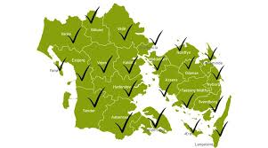
Regionale sundheds- og omsorgspladser
Regionale sundheds- og omsorgspladser skal som udgangspunkt forefindes i alle kommuner,
Patienterne, der er visiteret til en regional sundheds- og omsorgsplads, kan benytte frie valg til at tage ophold nær familie og venner, egen bopæl eller andre steder, der giver tryghed og ro for patienten.

Slide 20
Integration og Ligestilling af somatik og psykiatri

Slide 21
Integration af psykiatri og somatik
Bedre og sammenhængende behandling på tværs af psykiatri og somatik
Understøtte afstigmatisering af psykiatriske sygdomme
Fælles organisatorisk ramme for patientforløb på tværs af somatik og psykiatri
Reduktion af overdødelighed for psykiatriske patienter
Styrkelse af forskning i psykiatri
Rekruttering og tilknytning af læger
Gensidig faglig inspiration

Slide 22
Psykiatriske afdelinger
De kliniske afdelinger - som ikke er regionalt organiseret - integreres i den sygehusenhed, der varetager det samlede populationsansvar i det geografiske område under sundhedsrådene
Børne- og Ungdomspsykiatri Syddanmark (BUP) integreres med OUH
ATT (Afdeling for Tværfaglig Traumebehandling) integreres med Sygehus Lillebælt
Den nuværende organisering af de kliniske afdelinger videreføres uændret
De voksenpsykiatriske afdelingers optageområde ændres ikke pr. 1. januar 2026
Regionalt dækkende tilbud er fortsat regionalt dækkende tilbud
Regionsfunktioner og øvrige specialiserede funktioner/centre opretholdes uændrede.

Slide 23
Implementering i tre hovedspor

Slide 24



Implementering i tre hovedspor
Den overordnede organisering
Opgaveoverdragelse fra kommunerne
Visionsarbejdet

Slide 25
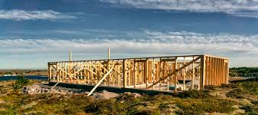
Spor 1. Få den overordnede organisation på plads.
  Grundlag for styrelsesvedtægt
  Integration af psykiatri og somatik
  Ledelse og stabsunderstøttelse
  Finansieringsmodel
  Almen medicinsk tilbud og praksisområdet i øvrigt
Vedtaget i regionsrådet 23. juni 2025.
Ny organisation klar til nye opgaver i 2026, herunder betjening af nyt regionsråd og forberedende sundhedsudvalg.

Slide 26

Spor 2. Opgaveoverdragelsen fra kommunerne.
Udarbejdelse af såkaldte delingsaftaler med de enkelte kommuner.
De nationale udmeldinger herom forventes at komme efteråret 2025.
Der skal indgås 22 aftaler. I hver enkelt aftale skal bl.a. tages stilling til fremtidige driftsvilkår for de opgaver der overføres fra kommunerne
Når delingsaftalerne er udarbejdet, skal opgaver - og medarbejdere – overdrages, og de enkelte sygehuse skal modtage og organisere de nye områder.
Virksomhedsoverdragelse og MED involvering
Dette spor startes op i efteråret 2025.

Slide 27

Spor 3. Visionsarbejdet og det strategiske arbejde.
Alle de nye forberedende sundhedsråd skal udarbejde nærsundhedsplaner.
De skal ligge klar april 2027.
Sundhedsrådene skal i sammenhæng hermed bl.a. implementere:
sundheds- og omsorgspladser,
hjemmebehandlingsteams,
udbygning af almen praksis og praksis i øvrigt,
Implementering af dele af 10-årsplanen for psykiatri
og meget mere.

